Slide 1




Índice de Calidad de la Atención de la Hipertensión
ICAHi

Slide 2
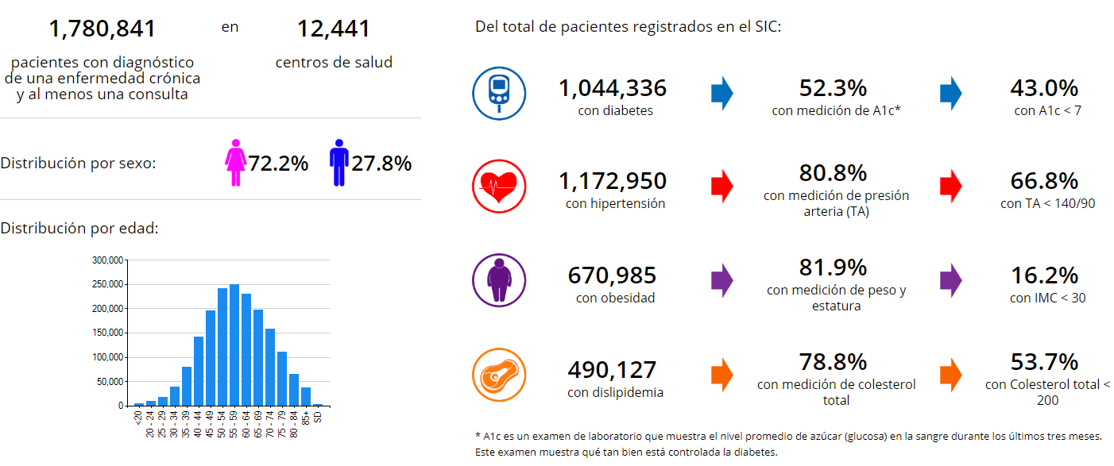
Sistema de Información en Enfermedades Crónicas (SIC)

Slide 3
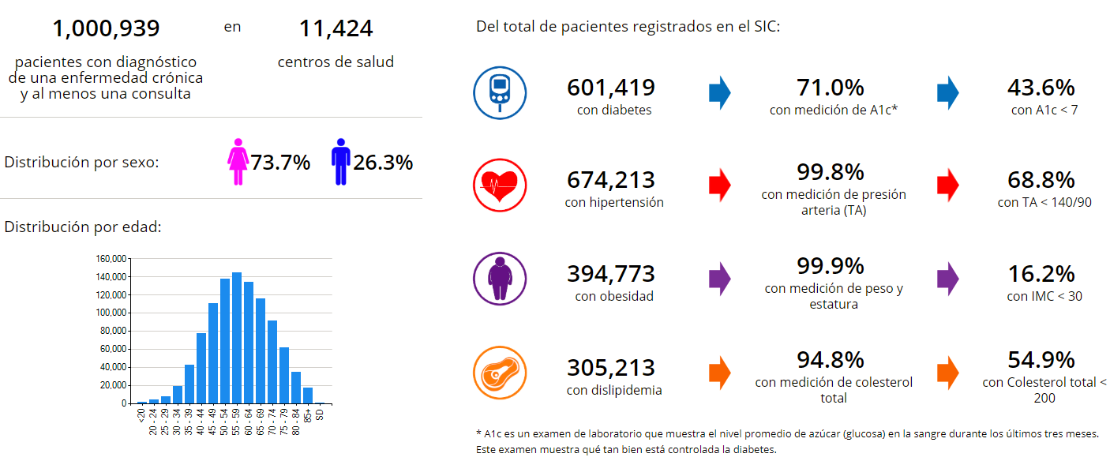
Sistema de Información en Enfermedades Crónicas (SIC)

Slide 4




Índice de la Calidad de la Atención de la Hipertensión
Principales objetivos
Medir la calidad de la atención de la HTA en las unidades de salud de 1er nivel con el fin de mejorar el proceso de la atención y el impacto en salud de los pacientes
Comparar el desempeño de las unidades de salud
para buscar ventanas de oportunidad y mejora.
Diseñar acciones de mejora e integrar planes de trabajo
en todos sus niveles: unidad de salud, jurisdicción y entidad.
Reconocer la evolución de las acciones de mejora evaluadas por dicho índice

Slide 5
Índice de Calidad en la Atención del Hipertenso (ICAHi)
Análisis para la ponderación
Actual
RP
25 pts
CE
65 pts
IS
10 pts
68.02

Slide 6
Índice de la Calidad de la Atención de la Hipertensión
Integrado por varios elementos
que forman una escala del 1 al 100:
1. Retención del Paciente (RP) 25 puntos
2. Consulta Efectiva (CE) 65 puntos
3. Impacto en Salud (IS) 10 puntos
100 puntos
100.0
comunicación didáctica
Toma en cuenta 85 variables ponderadas

Slide 7
Índice de la Calidad de la Atención de la Hipertensión
1. Retención del Paciente Hipertenso (RP)
25 puntos
N = totalidad de pacientes en las de unidades de salud donde opera el SIC
Hipertensos con status SIC = Activos
Hipertensos con status SIC = Activos + Pasivos + Inactivos

Slide 8
Índice de la Calidad de la Atención de la Hipertensión
2. Consulta Efectiva (CE)
65 puntos
A) Detección integral y abordaje sistemático (36 puntos)
Realización de las mediciones básicas en cada consulta
Realización de las mediciones y valoraciones
B) Toma adecuada de decisiones y seguimiento oportuno (23 puntos)
Prescripción adecuada de tratamiento
Diagnóstico de comorbilidades
Referencia oportuna cuando no se logra el control
C) Completitud de la información (6 puntos)
Confiabilidad de los datos del paciente
Criterios según Plan Estratégico Sectorial para la Difusión e Implementación de Guías de Práctica Clínica. Publicado por: Dirección General de Calidad y Educación en Salud.

Slide 9

Índice de la Calidad de la Atención de la Hipertensión
2. Consulta Efectiva (CE)
65 puntos
A) Detección integral y abordaje sistemático
Realización de las mediciones básicas en ÚLTMA consulta
(10 pts)
Realización de las mediciones
y valoraciones con frecuencia ANUAL (26 pts)
Revisión de fondo de ojos
Colesterol Total
Colesterol HDL
Colesterol LDL
Triglicéridos
Creatinina
Microalbuminuria
Medición de la presión arterial
Peso para calcular IMC
Medición de cintura
Valoración de la adicción al tabaco y alcohol
.
Notes:
10 puntos de cada consulta. 5/5 puntos de los cuales 28% es TA, 28% GTB, 25% CINTURA, 18% Peso.
Se incorpora a “realización de las mediciones y valoraciones con frecuencia” de microabluminuria

Slide 10
Índice de la Calidad de la Atención de la Hipertensión
2. Consulta Efectiva (CE)
65 puntos
B) Adecuada toma de decisiones y seguimiento oportuno
Prescripción adecuada de tratamiento (20 pts)
Diagnóstico de comorbilidades
y referencia oportuna (3 pts)
Prescripción de tratamiento no farmacológico
  alimentación adecuada
  actividad física regular
Prescripción de tratamiento farmacológico específico para HTA
Prescripción de tratamiento para eliminación de hábito tabáquico y alcohólico
Diagnóstico adecuado de comorbilidad:
  Obesidad
  Diabetes
  Dislipidemia:
    Colesterol Total ≥ 200
    Colesterol LDL ≥ 100
    Triglicéridos ≥ 150
Referencia a pacientes en descontrol
1. Pacientes con Hipertensión fuera de control de su TA en sus últimas 3 visitas, sin referencia.
2. Pacientes con Diabetes fuera de control de su TA en sus últimas 3 visitas, sin referencia a especialista.
Notes:
Diferenciar con un peso lo farmacológico y lo NO farmacológico. Pesos separados.

Slide 11
Índice de la Calidad de la Atención de la Hipertensión
2. Consulta Efectiva (CE)
65 puntos
C) Completitud de la información
Datos personales y de contacto (3 pts)
Información clínica complementaria (3 pts)
Datos personales: Nombre, fecha y lugar de nacimiento.
Datos de contacto: Dirección
Datos adicionales de identificación
Antecedentes familiares de:
Cadiovascular
Cerebrovascular
DM
HTA
Dislipidemia
Obesidad

Slide 12
Índice de la Calidad de la Atención de la Hipertensión
3. Impacto en Salud (IS)
10 puntos
El paciente es menor de 75 años sin Diabetes
C) El paciente es mayor de 75 años
En control
<150/90mm/Hg
En control
<140/90mm/Hg
Descontrol
≥ 150/90mm/Hg
Descontrol
≥140/90mm/Hg
B) El paciente es menor de 75 años con Diabetes
En control
<130/80mm/Hg
Descontrol
≥130/80mm/Hg
Criterios según Plan Estratégico Sectorial para la Difusión e Implementación de Guías de Práctica Clínica. Algoritmo Atención Clínica HAS.

Slide 13
Índice de la Calidad de la Atención de la Hipertensión
3. Impacto en Salud (IS)
10 puntos
Ponderación del grado de control de tres consultas en los Últimos 12 meses.
HTA Controlada/ Consultas | Puntaje
3/3 | 10.0
2/3 | 7.5
1/3 0/3 | 3.5 0
2/2 | 7.5
1/2 0/2 | 3.5 0
1/1 | 3.5
0/1 | 0
Criterios según Plan Estratégico Sectorial para la Difusión e Implementación de Guías de Práctica Clínica. Algoritmo Atención Clínica HAS.

Slide 14
Estado | RP 25pts | CE 65pts | IS 10pts | ICAHI
Nuevo León | 79.38 | 79.28 | 79.4 | 79.32
Puebla | 90.15 | 74.19 | 79.41 | 78.7
Guanajuato | 73.45 | 76.78 | 79.36 | 76.21
Baja California Sur | 74.18 | 76.14 | 79.21 | 75.96
Nayarit | 66.57 | 77.83 | 78.55 | 75.09
Coahuila | 70.22 | 76.04 | 65.45 | 73.52
Tlaxcala | 66.38 | 74.69 | 83.16 | 73.46
Chihuahua | 69.95 | 70.9 | 81.04 | 71.68
Distrito Federal | 56.7 | 76.32 | 76.33 | 71.42
San Luis Potosí | 61.19 | 72.88 | 87.46 | 71.42
Jalisco | 59.51 | 73.5 | 78.96 | 70.55
Colima | 69.65 | 68.49 | 82.64 | 70.19
Querétaro | 70.74 | 67.59 | 82.62 | 69.88
Tabasco | 55.73 | 74.2 | 71.91 | 69.36
Sinaloa | 64.25 | 68.19 | 83.91 | 68.78
Chiapas | 70.44 | 66.19 | 75.73 | 68.21
Hidalgo | 71.23 | 63.8 | 86.47 | 67.93
Veracruz | 70.06 | 64.81 | 82.09 | 67.85
Quintana Roo | 61.2 | 67.17 | 82.58 | 67.22
Aguascalientes | 51 | 71.75 | 78.21 | 67.21
Morelos | 62.85 | 65.24 | 86.44 | 66.76
Campeche | 58.14 | 68.06 | 77.08 | 66.48
México | 57.14 | 67.12 | 84.28 | 66.34
Zacatecas | 52.81 | 64.95 | 80 | 63.42
Tamaulipas | 50.3 | 65.84 | 79.92 | 63.36
Sonora | 59.64 | 62.73 | 73.5 | 63.04
Baja California | 56.04 | 62.5 | 77.02 | 62.34
Yucatán | 65.26 | 56.6 | 80.44 | 61.15
Guerrero | 55.43 | 58.75 | 81.94 | 60.24
Durango | 47.65 | 61.49 | 76.02 | 59.48
Oaxaca | 51.56 | 55.21 | 84.56 | 57.23
Michoacán | 38.46 | 60.85 | 77.63 | 56.93
Se encontraron 643,771 pacientes activos en 11,096 Unidades de Salud
ICAHi
Nacional
68.02

Slide 15
Ranking jurisdiccional del Índice de la Calidad de la Atención de la Hipertensión.
Ranking | Jurisdiccion | Entidad | Retencion | Consulta_Efectiva | Impacto_Salud | ICAHI
1 | Jalpa De Méndez* | Tabasco | 73.74 | 96.80 | 74.65 | 88.82
2 | Monterrey | Nuevo León | 90.98 | 88.35 | 72.33 | 87.41
3 | Centro Guadalajara* | Jalisco | 87.86 | 89.44 | 69.19 | 87.02
4 | Monterrey Norte | Nuevo León | 79.32 | 90.68 | 76.36 | 86.41
5 | Centro Zapopan* | Jalisco | 80.76 | 90.31 | 73.15 | 86.21
6 | Huimanguillo | Tabasco | 70.19 | 92.83 | 67.26 | 84.61
7 | Izúcar De Matamoros | Puebla | 93.53 | 79.97 | 78.65 | 83.23
8 | Nuevo Casas Grandes | Chihuahua | 81.69 | 84.09 | 80.80 | 83.16
9 | Montemorelos | Nuevo León | 85.89 | 82.68 | 78.31 | 83.04
10 | Tehuacán | Puebla | 91.81 | 80.99 | 73.61 | 82.95
234 | La Piedad* | Michoacán | 36.35 | 59.52 | 84.73 | 56.25
235 | Ocosingo | Chiapas | 54.22 | 55.89 | 60.27 | 55.91
236 | Pátzcuaro | Michoacán | 41.09 | 57.65 | 80.94 | 55.84
237 | Mixteca* | Oaxaca | 47.67 | 53.51 | 85.80 | 55.28
238 | Zitácuaro* | Michoacán | 36.07 | 59.18 | 76.89 | 55.17
239 | Apatzingán* | Michoacán | 37.51 | 58.27 | 69.34 | 54.19
240 | Cárdenas | Tabasco | 29.41 | 61.31 | 68.59 | 54.06
241 | Istmo* | Oaxaca | 36.66 | 55.13 | 83.96 | 53.40
242 | Gómez Palacio* | Durango | 20.07 | 62.03 | 76.53 | 52.99
243 | Sierra* | Oaxaca | 41.36 | 52.06 | 85.61 | 52.74
*Coinciden con el ranking de las 10 mejores y peores del ICAD

Slide 16
Índice de Calidad de la Atención de la Hipertensión
ICAHi

